Slide 1
DATOS GENERALES
SOCIODEMOGRAFÍA
BIOFÍSICO
BALANCE CLIMÁTICO
VISOR GEOGRÁFICO
DATOS GENERALES
Nombre de área protegida: Nombre
Superficie del área protegida: Superficie en hectáreas
Comunas asociadas del área protegida: Nombre de comunas
Región: Nombre de Región
Provincia: Nombre de provincial
DATOS GENERALES
SOCIODEMOGRAFÍA
BIOFÍSICO
BALANCE CLIMÁTICO
VISOR GEOGRÁFICO
% pobreza comunal*
Situación ocupacional*
Trabajó al menos 1 hora la
semana pasada?
% Alfabetismo*
Sabe leer y escribir?
Por etnia y migración
**
https://github.com/Sud-Austral/ds_ttcc_ok/blob/main/ttcc_buenas/La%20semana%20pasada%2C%20%C2%BFtrabaj%C3%B3%20al%20menos%20una%20hora%2C%20sin%20considerar%20los%20quehaceres%20del%20hogar_etnia_9.xlsx
https://rpubs.com/dataintelligence/ttcc_pobreza_NM_interpolacion
https://github.com/Sud-Austral/ds_ttcc_ok/blob/main/ttcc_buenas/Sabe%20leer%20y%20escribir_etnia_4.xlsx
Pertenecia a pueblo indígena*
Esperanza de vida*
% de ruralidad*
https://github.com/Sud-Austral/ds_ttcc_ok/blob/main/ttcc_buenas/Pueblos%20ind%C3%ADgenas%2C%20pertenece%20usted%20o%20es%20descendiente%20de%20alguno%20de%20ellos_etnia_27.xlsx
https://rpubs.com/dataintelligence/LEI_definitivo
https://github.com/Sud-Austral/ds_ttcc_ok/blob/main/ttcc_buenas/Usted%20habita%20un%20territorio%20urbano%20o%20rural_etnia_1.xlsx
Nota:
1 Los gráficos deberán ser filtrados por municipio cuando corresponda.
** Se espera que los datos de población tengan una serie de tiempo larga: por eso se interpola
y queda la data disponibilizada año a año cuando existe.
La data interpolada disponible se encuentran en:
https://github.com/Sud-Austral/ds_ttcc_ok/tree/main/interpoladas_buenas
* La data se extrae con información para hacer filtros sobre: Etnia, comuna, sexo y alfabetismo.
* En las tablas que están construídas mediante interpolación: esperanza de vida y porcentaje de pobreza no hay filtros que hacer.
Tablas que unen areas protegidas a data sociodemográfica
https://github.com/Sud-Austral/ds_semanario/blob/main/tablas%20ppt%201-3%20Victor/ttcc_Porcentaje_de_pobreza_1.xlsx
https://github.com/Sud-Austral/ds_semanario/blob/main/tablas%20ppt%201-3%20Victor/ttcc_ap_trabajo_al_menos_1_hora_la_semana_pasada_2.xlsx
https://github.com/Sud-Austral/ds_semanario/blob/main/tablas%20ppt%201-3%20Victor/ttcc_Sabe_leer_y_escribir_3.xlsx
https://github.com/Sud-Austral/ds_semanario/blob/main/ap_pertenencia_a_pueblo_indigena_4.xlsx
https://github.com/Sud-Austral/ds_semanario/blob/main/ap_esperanza_de_vida_5.xlsx
https://github.com/Sud-Austral/ds_semanario/blob/main/ap_ruralidad_6.xlsx

Slide 2
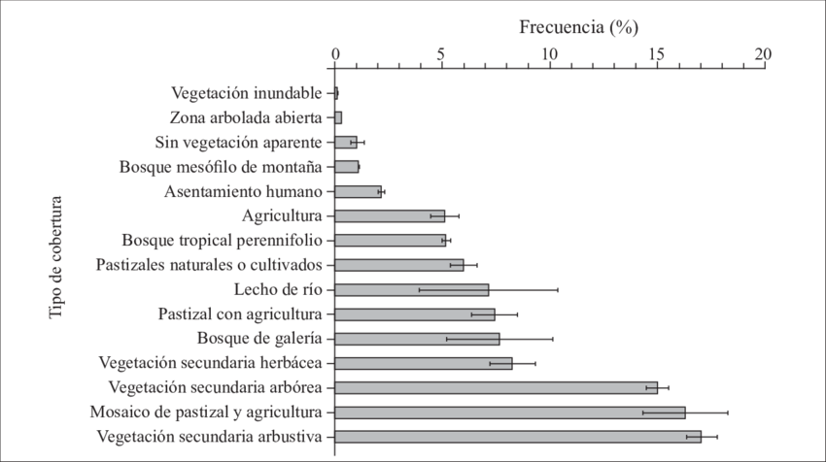
DATOS GENERALES
SOCIODEMOGRAFÍA
BIOFÍSICO
BALANCE CLIMÁTICO
VISOR GEOGRÁFICO
DATOS GENERALES
Nombre de área protegida: Nombre
Superficie del área protegida: Superficie en hectáreas
Comunas asociadas del área protegida: Nombre de comunas
Región: Nombre de Región
Provincia: Nombre de provincial
DATOS GENERALES
SOCIODEMOGRAFÍA
BIOFÍSICO
BALANCE CLIMÁTICO
VISOR GEOGRÁFICO
BIOFÍSICO
Cobertura y uso de suelo – Nivel 1
BIOFÍSICO
Cobertura y uso de suelo – Nivel 2
BIOFÍSICO
Mapa de Cobertura y uso de suelo – Mapa en Leafleat

